Slide 1
নির্দেশনা স্লাইড
এই পাঠটি শ্রেণি কক্ষে উপস্থাপনের সময় প্রয়োজনীয় নির্দেশনা প্রতিটি স্লাইডের নিচে Slide Note সংযোজন করা হয়েছে । আশা করি সম্মানিত শিক্ষকগণ পাঠটি উপস্থাপনের পূর্বে উল্লেখিত Note দেখে নিবেন। এছাড়াও শিক্ষক প্রয়োজনবোধে তাঁর নিজস্ব কৌশল প্রয়োগ করতে পারবেন।

Slide 2
স্বাগত

Slide 3
পরিচিতি
শিক্ষক পরিচিতি
পাঠ পরিচিতি
শ্রেণীঃ নবম
বিষয়ঃ ফার্ম মেশিনারী
অধ্যায়ঃ ২.১৪
প্রকৌঃ মোঃ শফি উদ্দীন
ইন্সট্রাক্টর (ফার্ম মেশিনারী)
সরকারি টেকনিক্যাল স্কুল ও কলেজ
মেহেরপুর
Email: shofiuddintsc@gmail.com
01730-878558
পাঠের বিষয়বস্তুঃ
MIEB 19010
সি এন জি

Slide 4
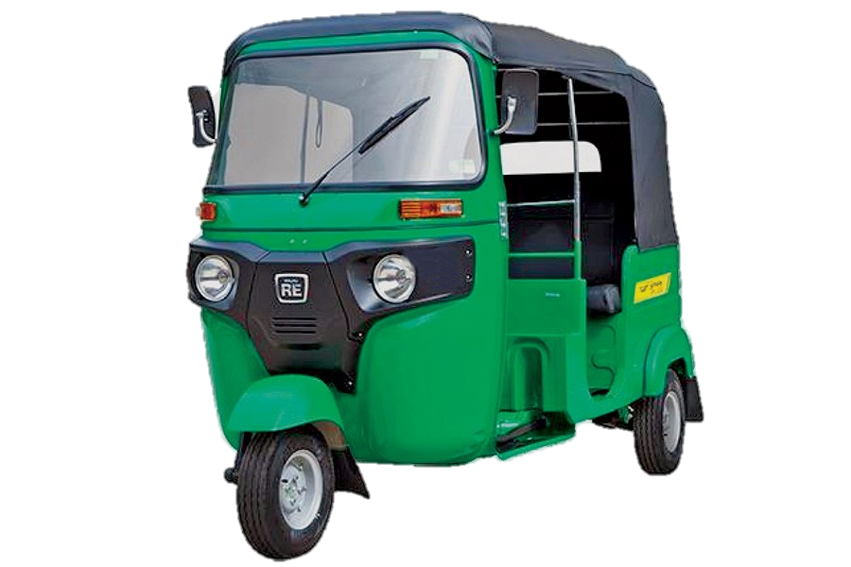
কী ফুয়েলে চলে?

Slide 5
আমাদের আজকের পাঠ
সি এন জি(CNG)
Compressed Natural Gas

Slide 6
শিখনফল
এ পাঠ শেষে শিক্ষার্থীরা...
সি এন জি কী বলতে পারবে।
অন্যান্য ফুয়েলের তুলনায় CNG এর সুবিধা গুলো বলতে করতে পারবে।
CNG এর ব্যবহার উল্লেখ করতে পারবে।
CNG ইঞ্জিন কিভাবে কাজ করে তা বর্ণনা করতে পারবে।

Slide 7
বিষয়বস্তু
CNG কী
CNG এর সুবিধা
CNG এর ব্যবহার
CNG ইঞ্জিনের কার্যপ্রণালী

Slide 8
সি এন জি পরিচিতি
৪৩ টাকা/ ঘন মিটার
Compressed Natural Gas
ডিজেল ফুয়েল
65 টাকা/লিটার
পেট্রোল ফুয়েল
৮৬ টাকা/লিটার
অকটেন ফুয়েল
৮৯ টাকা/লিটার
ছবিতে ক্লিক কর

Slide 9
সিএনজি ব্যবহারের সুবিধা
পরিবেশ বান্ধব।
ক্ষতিকর ধোয়া হয় না।
সালফার ও সিসা মুক্ত জ্বালানী।
৬০% অর্থ সাশ্রয় হয়।
নিজস্ব গ্যাস থেকে পাওয়া যায়।
যানবাহনের আয়ু ও ক্ষমতা বৃদ্ধি পায়।
শেষ হয়ে গেলে সঙ্গে সঙ্গে পেট্রোল ব্যবহার করা যায়।

Slide 10
CNG চালিত যানবাহন
CNG ট্যাক্সি
CNG বাস
CNG কার

Slide 11
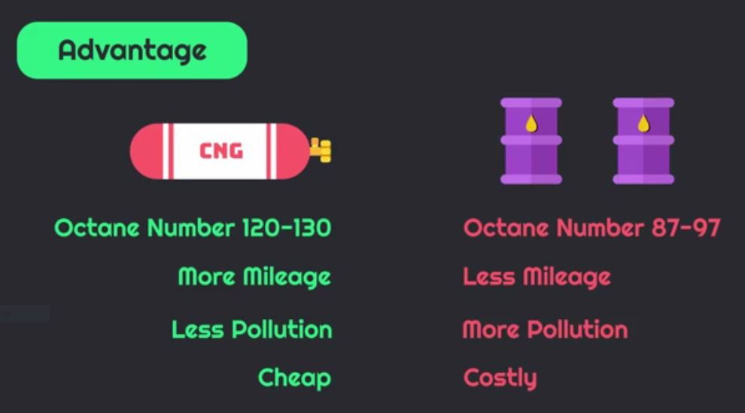
পেট্রোল

Slide 12
CNG কার্যপ্রণালী

Slide 13
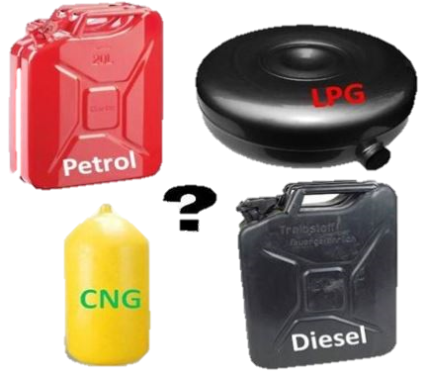
দলীয় কাজ

Slide 14
মূল্যায়ন
সি এন জি কী ?
সি এন জি এর সুবিধা গুলো উল্লেখ কর?
সি এন জি ইঞ্জিনের কার্যপ্রণালী বর্ণনা কর।

Slide 15
বাড়ির কাজ
সি এন জি এর সুবিধা ও অসুবিধা গুলোর তালিকা প্রস্তুত করে আনবে।

Slide 16
ধন্যবাদ

